Slide 1
Максимизация экономических параметров на этапе выбора системы разработки месторождения при помощи нейросети
Студент: Галеев Р.Р., группа №5030103/90301
Научный руководитель: Лобода О.С., доцент ВШТМиМФ, к.ф.-м.н.
Консультант: Рощектаев А.П., ведущий эксперт ООО Газпромнефть НТЦ

Slide 2
Актуальность
Целью энергетической политики России является максимально эффективное использование природных энергетических ресурсов и потенциала энергетического сектора для устойчивого роста экономики.
Сокращение влияние человеческого фактора при выборе оптимальной стратегии темпа ввода скважин.
Расширение области применения нейронных сетей.
Галеев Р.Р.
2/14

Slide 3
Цель работы
Исследование возможности использования нейронных сетей для максимизации экономических параметров при выборе системы разработки месторождения.
Исследование и обработка данных из модуля экономической оценки месторождения.
Выбор подходящих алгоритмов и математических моделей для решения задачи.
Разработка модели нейронной сети для принятия решений по выбору оптимальной системы разработки месторождения.
Галеев Р.Р.
3/14

Slide 4
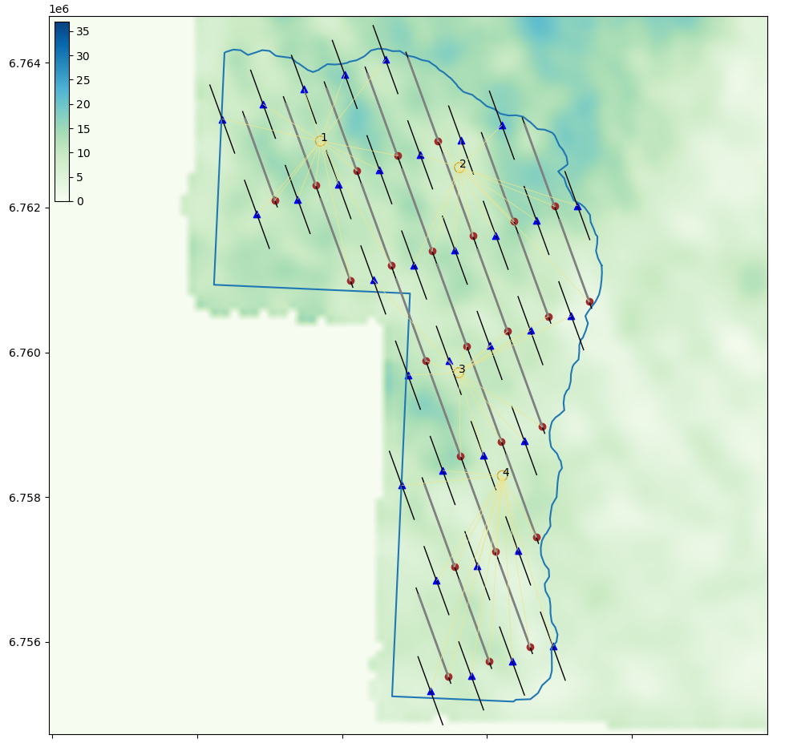
Постановка задачи
Дан модуль экономической оценки месторождения и гидродинамическая модель оренбургского месторождения.
Пользователю предоставляется доступ к темпу вводу скважин (не более одной скважины в месяц, расчёт осуществляется на 10 лет).
Принимая во внимание условие задачи максимизировать экономические показатели на этапе разработки при помощи нейросети.
Галеев Р.Р.
4/14

Slide 5
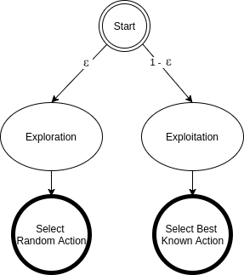
Решение
Решением для данной задачи будет являться поиск оптимальной расстановки скважин при помощи Эпсилон-жадной стратегии и алгоритма Deep Q-Learning, использующий нейронную сеть, так как стоит задача обучения без учителя.
Галеев Р.Р.
5/14

Slide 6
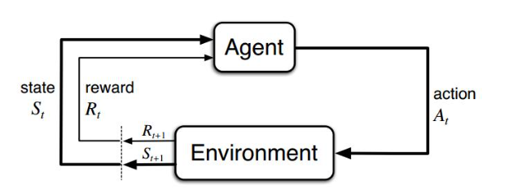
Обучение с подкреплением
S – Множество состояний среды
А – Действия агента
R – Награда, получаемая агентом
Агент совершает действия А в среде S и получает за это награду или штраф R. Целью агента является максимизация получаемой награды.
Галеев Р.Р.
6/14

Slide 7
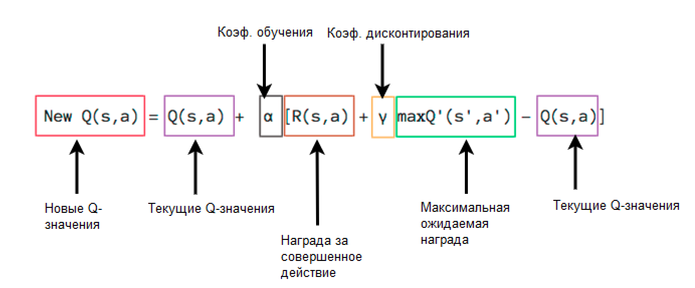
Q-обучение
Q-функция – функция полезности действий
Галеев Р.Р.
7/14

Slide 8
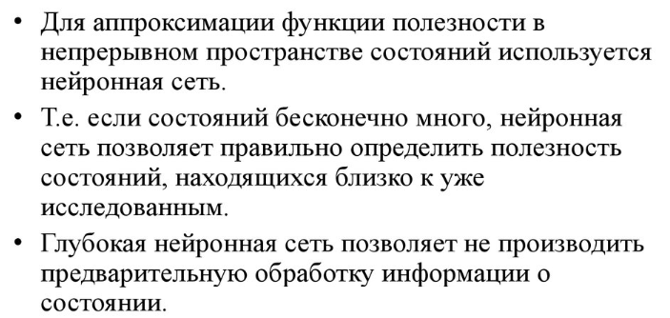
Глубокое Q-обучение
Галеев Р.Р.
8/14

Slide 9
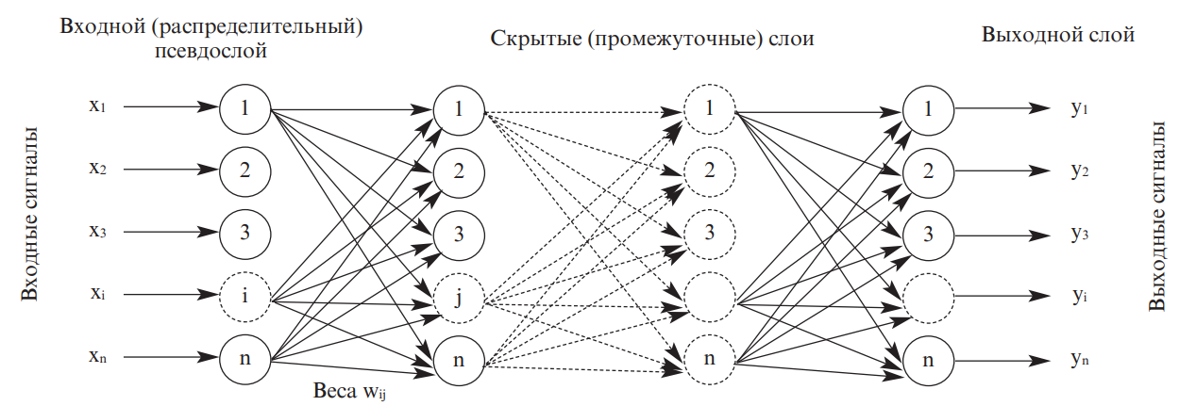
Нейронная сеть
Искусственная нейронная сеть - математическая модель, а также её программное или аппаратное воплощение, построенная по принципу организации и функционирования биологических нейронных сетей нервных клеток живого организма.
Галеев Р.Р.
9/14

Slide 10
Нейронная сеть
Для аппроксимации Q-функции была использована трёхслойная нейронная сеть. В скрытых слоях нейронной сети было задействовано по 64 нейрона. Для оценки ошибки агента при обновлении его Q-функции была использована функция Хьюбера.
Галеев Р.Р.
10/14

Slide 11
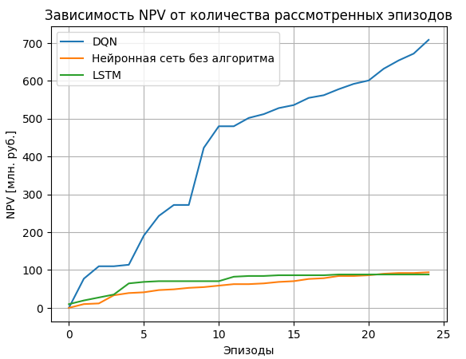
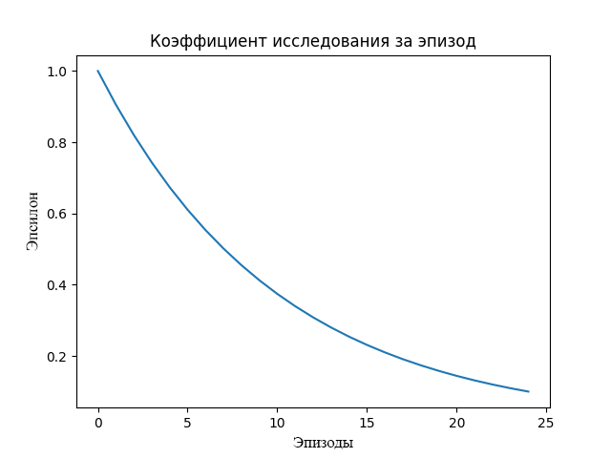
Результаты
Эпсилон
Эпизоды
Затраты вычислительных мощностей при запуске программы
Галеев Р.Р.
11/14

Slide 12
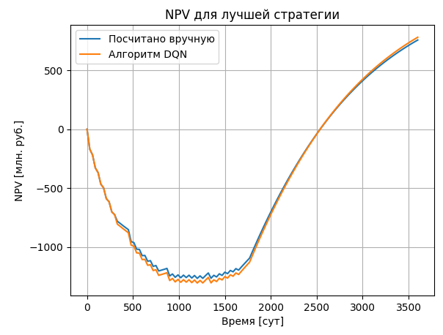
Результаты
Результаты NPV:
Стратегия, разработанная вручную: 703 млн. руб.
Стратегия, сгенерированная алгоритмом, использующим нейронную сеть: 708 млн. руб.
Галеев Р.Р.
12/14

Slide 13
Результаты
Время запуска скважин
Имя скважины | доб(1)/наг(2) | Время запуска (день) | куст
1p | 1 | 750 | 2
2p | 1 | 450 | 2
3p | 1 | 990 | 3
4p | 1 | 510 | 2
5p | 1 | 1230 | 3
6p | 1 | 1050 | 3
7p | 1 | 690 | 2
8p | 1 | 570 | 2
9p | 1 | 1380 | 4
10p | 1 | 1110 | 3
11p | 1 | 930 | 3
12p | 1 | 630 | 2
13p | 1 | 120 | 1
14p | 1 | 1620 | 4
15p | 1 | 1560 | 4
16p | 1 | 870 | 3
17p | 1 | 1170 | 3
18p | 1 | 300 | 1
19p | 1 | 0 | 1
20p | 1 | 1320 | 4
21p | 1 | 1500 | 4
22p | 1 | 240 | 1
23p | 1 | 180 | 1
24p | 1 | 1440 | 4
25p | 1 | 60 | 1
Имя скважины | доб(1)/наг(2) | Время запуска (день) | Куст
1i | 2 | 600 | 2
2i | 2 | 1290 | 3
3i | 2 | 540 | 2
4i | 2 | 480 | 2
5i | 2 | 1200 | 3
6i | 2 | 660 | 2
7i | 2 | 840 | 2
8i | 2 | 1260 | 3
9i | 2 | 960 | 3
10i | 2 | 720 | 2
11i | 2 | 780 | 2
12i | 2 | 150 | 1
13i | 2 | 1680 | 4
14i | 2 | 1470 | 4
15i | 2 | 1140 | 3
16i | 2 | 1020 | 3
17i | 2 | 810 | 2
18i | 2 | 90 | 1
19i | 2 | 30 | 1
20i | 2 | 1530 | 4
21i | 2 | 1710 | 4
22i | 2 | 1350 | 4
23i | 2 | 900 | 3
24i | 2 | 1080 | 3
25i | 2 | 330 | 1
26i | 2 | 270 | 1
27i | 2 | 1590 | 4
28i | 2 | 1650 | 4
29i | 2 | 1410 | 4
30i | 2 | 210 | 1
31i | 2 | 360 | 1
32i | 2 | 1740 | 4
33i | 2 | 420 | 1
34i | 2 | 390 | 1
Галеев Р.Р.
13/14

Slide 14
Результаты
В ходе работы был исследован алгоритм глубокого Q-обучения, а также проведена его реализация на языке Python, получены и обработаны данные из модуля экономической оценки месторождения.
В ходе проведения исследования было установлено, что нейронная сеть и использованные математические модели точны и способны решить задачу по максимизации экономических параметров месторождения.
В ходе обучения нейронной сети удалось увеличить итоговый NPV со 77 млн. руб. (случайная стратегия для расстановки скважин) до 708 млн. руб. (оптимальная стратегия для расстановки скважин) при расчёте на 10 лет для данной модели месторождения. Разница между расчётами вручную и при помощи алгоритма составляет 5 млн. руб.
Галеев Р.Р.
14/14

Slide 15
Спасибо за внимание!

